Slide 1
WZORCE PROJEKTOWE W PYTHONIE
dr Marcin Albiniak

Slide 2
Iteratorzy i Generatory
Zaawansowane Mechanizmy w Pythonie
Menedżer Kontekstu
Obiekty klas i metaklas
Deskryptory i Dekoratory
Implementacja Popularnych Wzorców Projektowych w Pythonie

Slide 3

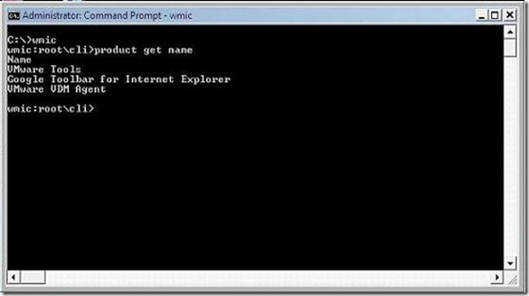


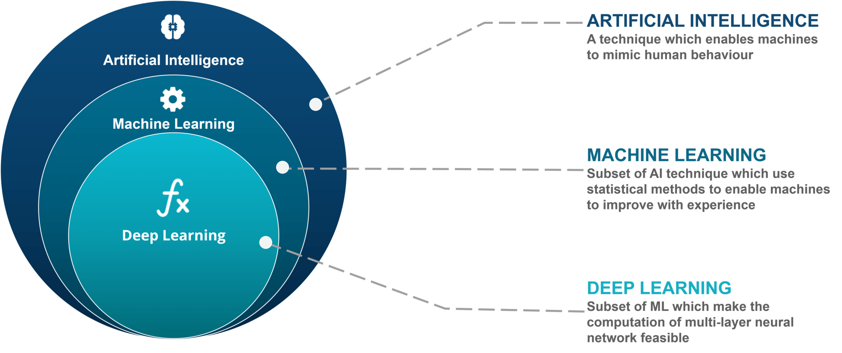





Zastosowania języka Python
Aplikacja konsoli
Aplikacja rocket science
Aplikacje Web
Język Python
Aplikacje AI, ML, DL – sztuczna inteligencja
Zastosowania w aplikacjach znanych firm
Analiza danych, bazy danych

Slide 4
WZORCE PROJEKTOWE ( Design Patterns)
Zbiór przemyślanych, uniwersalnych, łatwych do utrzymania i sprawdzonych w praktyce rozwiązań w programowaniu obiektowym dla często pojawiających się, powtarzalnych problemów projektowych.
Rodzaje wzorców:
Kreacyjne
Operacyjne
Strukturalne
Inne: Funkcyjne, Aplikacji: MVC, MVP, Internetowe, Przesyłania komunikatów, Testowania, Zaawansowane

Slide 5
Wzorce Kreacyjne
Wzorce opisujące proces tworzenia nowych obiektów; ich zadaniem jest tworzenie, inicjalizacja oraz konfiguracja obiektów, klas oraz innych typów danych.
Należą do nich:
Fabryka abstrakcyjna
Budowniczy
Metoda Wytwórcza
Singleton
Prototyp

Slide 6
Singleton
Wzorzec Singleton używany jest, gdy pożądana jest zmienna globalna. Singleton zapewnia jednak ochronę przed przypadkowym utworzeniem wielu kopii złożonych obiektów. Wzorzec umożliwia też opóźnienie tworzenia instancji w postaci obiektu do momentu jego pierwszego użycia.

Slide 7
Prototyp
Jest to mechanizm, za pośrednictwem którego obsługiwane jest dziedziczenie w języku JavaScript.
Wzorzec Prototyp umożliwia jedynie jednokrotne utworzenie złożonego obiektu, a następnie sklonowanie go w postaci dowolnej liczby obiektów, które różnią się między sobą tylko nieznacznie. Jeśli obiekt źródłowy nie jest złożony, niewiele zyska się w przypadku zastosowania klonowania.

Slide 8
Abstract Factory
to metoda umożliwiająca tworzenie zestawów obiektów bez znajomości ich konkretnych typów.
Fabryka pozwala tworzyć całe rodziny produktów. Mamy zdefiniowany interfejs do tworzenia spokrewnionych obiektów. Występuje tu kompozycja oraz pewne uzależnienie od abstrakcji, a nie klas rzeczywistych. Klient oddzielony jest od implementacji klas, tworzących obiekty.

Slide 9
Budowniczy
Zastosowanie wzorca Budowniczy pozwala uniknąć problemu wielu rozproszonych poprawek w kodzie, dzięki scentralizowaniu logiki
niezbędnej do zbudowania obiektu. Różni konkretni budowniczowie mogą być dołączani do wzorca Budowniczy w celu skonstruowania różnych złożonych obiektów.

Slide 10
Wzorce Strukturalne
Wzorce opisujące struktury powiązanych ze sobą obiektów.
Należą do nich:
Adapter
Most
Kompozyt
Dekorator
Fasada
Pyłek
Pełnomocnik

Slide 11
Adapter
Wzorzec strukturalny, służy do ulepszania i rozbudowywania obiektów.
Wzorzec ten zapobiega przed eksplozją klas, spowodowaną dużą liczbą rozszerzeń danej klasy
Dekorator musi mieć taki sam interfejs jak obiekt, który będziemy dekorować (obiekty dekorujące są tego samego typu co obiekty dekorowane). Do dekoratora przekazujemy dekorowany obiekt. W przeciwieństwie do dziedziczenia, obiekty dostają nowe funkcjonalności dynamicznie ( w trakcie działania programu), a nie na etapie kompilacji.

Slide 12
Dekorator
Wzorzec Dekorator służy do opakowywania i rozszerzania istniejącej klasy. Użycie tego wzorca stanowi alternatywę wobec definiowania podklasy w przypadku istniejącego komponentu. Definiowanie podklasy to operacja realizowana zwykle w czasie kompilacji, cechująca się silnym powiązaniem

Slide 13
Fasada
Wzorzec Fasada to specjalny przypadek wzorca Adapter, który zapewnia uproszczony interfejs dla kolekcji klas.

Slide 14
Wzorce Operacyjne
Wzorce opisujące zachowanie i odpowiedzialność współpracujących ze sobą obiektów.
Należą do nich:
Łańcuch odpowiedzialności
Polecenie
Interpreter
Iterator
Mediator
Memento
Stan
Strategia
Obserwator

Slide 15
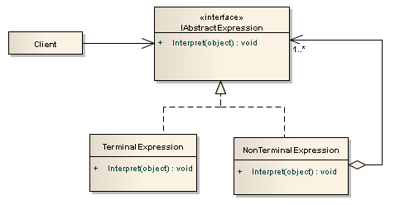
INTERPRETER
Interpreter to interesujący wzorzec, ponieważ umożliwia tworzenie własnego języka.
Wzorzec Interpreter różni się od dotychczas zaprezentowanych, ponieważ nie ma rzeczywistej struktury klas definiowanej przez wzorzec.

Slide 16
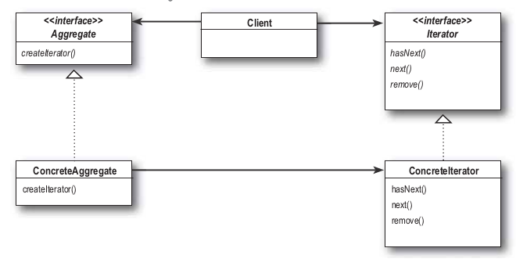
ITERATOR
Operacja przechodzenia kolekcji obiektów to zadziwiająco powszechny problem.
Iterator to wzorzec oferujący prostą metodę sekwencyjnego wybierania następnego elementu w kolekcji.

Slide 17
MEDIATOR
Zarządzanie w klasach relacjami wiele-do-wielu może okazać się skomplikowane.
Mediator będzie zlokalizowany między różnymi komponentami i będzie pełnić funkcję pojedynczego miejsca, w którym mogą być dokonywane zmiany dotyczące tras przekazywania komunikatów.

Slide 18
MEMENTO
Wzorzec Memento zapewnia rozwiązanie pozwalające na przywrócenie obiektów do poprzedniego stanu. Wzorzec rejestruje poprzednie wartości zmiennej i oferuje funkcję umożliwiającą ich przywrócenie. Używanie memento dla każdego polecenia umożliwia łatwe wykonanie operacji przywracania w przypadku nieodwracalnych poleceń.

Slide 19
OBSERWATOR
Wzorzec ten jest używany szczególnie w przypadku nowoczesnych aplikacji z jedną stroną. Wzorzec jest znaczącym składnikiem różnych bibliotek zapewniających funkcjonalność MVVM (ang. Model View View-Model). Zamiast kierowania pojedynczego wywołania do elementu nasłuchującego wzorzec Obserwator umożliwia zainteresowanym uczestnikom subskrybowanie powiadomień o zmianie.

Slide 20
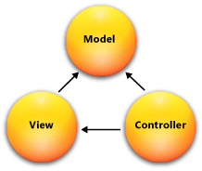
MVC
Wzorzec architektury MVC (Model-View-Controller) dzieli aplikację na trzy główne składniki: model, widok i kontroler. Kontroler jest bezstanowym obiektem odpowiedzialnym za logikę. Przetwarza on żądanie i przekazuje do widoku odpowiedni model wypełniony danymi. Bardzo ważnym faktem jest to, że kontroler musi posiadać referencję zarówno do widoku jak i do modelu danych.
Kontroler jako punkt wejścia wie o widoku oraz o modelu z jakiego będzie korzystał. Związanie modelu i widoku następuje już podczas wywołania danej akcji kontrolera. Doskonałym przykładem takiej infrastruktury są np. aplikacje napisane w ASP.NET MVC.
ANGULAR
MVW – Model View Whatever

